Slide 1
PROYECTO GESTIÓN DE AUTÓNOMOS
GESTIÓN DE PROYECTOS INFORMÁTICOS
Kiril Ventsislavov Gaydarov
Juan Pedro Monteagudo
Daniel Cordoba Simarro
Notes:
KIRIL

Slide 2
Objetivos generales
Facilitar comunicación, administrar bienes, generar documentos, control de contactos, gestionar pagos y cobros
Usabilidad para pequeñas y grandes empresas.
Diferentes perfiles y funcionalidades de autónomo según sus necesidades.
Notes:
KIRIL

Slide 3
Funcionalidades del proyecto
CRUD:
Cliente
Empleado
Proveedor
Autónomo
Servicio
Presupuesto
Albarán
Factura
Bienes
Métodos de pago
Morosos
Operaciones sobre la cuenta corriente
Enviar y recibir mail
Exportar datos(clientes, empleados y proveedores)
Importar datos(clientes, empleados y proveedores)
Chat de texto y audiovisual
Generación de informes (generales, operaciones y retenciones)
Libro mayor y libro de facturas
Generar modelos 300, 130 y 115
Creación y restauración de copias de seguridad
Notes:
KIRIL

Slide 4
Restricciones
Tiempo : 4 meses desde la fecha de inicio del proyecto
Alcance : Multiplataforma. Variable respecto al tiempo y dinero.
Coste : Presupuesto de 100.000 €. Variable
Costes fijos 50%. Salarios, instalaciones, dietas, equipos.
Coste variable 30%. Imprevistos. Nuevo personal.
Coste variable 20 %. Publicidad y marketing.
Calidad : Buena implementación y diseño. Aplicación multiplataforma.
Recursos : 6 personas. Centro de negocios. Técnico de reparaciones 24h in situ.
Riesgos : Nuevos miembros del equipo. Consultores.
Satisfacción del cliente : aplicación multiplataforma, mayor número de funcionalidades posibles.
Notes:
JUAN PEDRO

Slide 5
riesgos
TECNOLOGÍA
Perdida base de datos.
Fallo en el software principal.
ESTIMACIÓN
Software necesita más financiación.
Software no se entrega en el plazo establecido.
REQUERIMIENTOS
No se adecua a lo que el cliente ha pedido.
No es posible realizarlo.
PERSONAS
Mala comunicación del quipo de desarrollo.
Poca motivación del personal.
ORGANIZACIONAL
Reputación de la empres dañada.
Problemas financieros.
HERRAMIENTAS
Fallo en el software principal.
La base de datos utilizada no puede procesar la cantidad de transacciones esperada.
Notes:
KIRIL

Slide 6
Prioridades de los riesgos
Posible Riesgo | Probabilidad | Efectos
Perdida de la base de datos | Baja | Catastrófico
El software no se entrega en el plazo establecido | Alta | Catastrófico
No se adecuan a lo que el cliente ha pedido. | Media | Serio
Mala comunicación del equipo de desarrollo | Alta | Catastrófico
Reputación dañada | Media | Tolerable
La base de datos utilizada no puede procesar la cantidad de transacciones esperada. | Media | Tolerable
Notes:
KIRIL

Slide 7
Planes de contingencia
Posible Riesgo | Estrategia
Perdida de la base de datos | Realizar copias de seguridad a menudo y si ocurre alguna pérdida restaurar la base de datos.
El software no se entrega en el plazo establecido | Recortar funcionalidades del proyecto y entregar lo que esté hecho. Hay que seguir trabajando sobre el proyecto y entregar las versiones alfa o beta al cliente. También es conveniente entregar algún módulo adicional al cliente por las inconveniencias causadas.
No se adecuan a lo que el cliente ha pedido. | Tener una buena comunicación con el cliente para que nos diga exactamente lo que quiere.
Mala comunicación del equipo de desarrollo | Realizar actividades sociales para tratar de mejorar y afianzar las relaciones del equipo.
Reputación dañada | Contratación de empresa de marketing para mejorar la imagen de la empresa.
La base de datos utilizada no puede procesar la cantidad de transacciones esperada. | Volcar todos los datos de la base de datos en una nueva base de datos que sea más potente y se adecue a las características necesarias para el desarrollo del proyecto.
Notes:
DANI

Slide 8
Estimación de costes
Escenario: Empresa totalmente nueva.
Tipos de estimaciones:
Ley de Parkinson: Estudio en base a los miembros y funcionalidades del proyecto.
Pricing to Win: Estudio en base a la competencia en el mercado de Apps de Gestión de proyectos.
Puntos Objeto: Estudio en base a las funcionalidades de nuestro proyecto
Notes:
JUAN PEDRO

Slide 9
Ley de Parkinson : Funcionalidades
Equipo
Analista
Programadores
Jefe de proyecto
Gestiona todo el proyecto : seguimiento, control, revisión y evaluación.
Crea los requisitos necesarios del proyecto que afectan al diseño.
Entrevistas periódicas con la organización.
Intermediario entre la organización y el equipo.
Desarrollo de la aplicación.
Carga de datos y migraciones.
Pruebas unitarias.
Notes:
JUAN PEDRO

Slide 10
Ley de Parkinson : costes
Perfil | Cantidad | Sueldo mensual | Duración (Meses) | Total, pasados 4 meses
Jefe de proyecto | 1 | 2000 | 4 | 8.000 €
Analista | 1 | 1700 | 4 | 6.800 €
Programador | 4 | 1300 | 4 | 20.800 €
Total sueldo : 35.600 €
Equipo (Dell XPS 15 9560) : 1550 (ce) x 1% (ci) x 6 (ne) = 15,50 €
Infraestructuras : 570 (euros / mes) x 4 (meses) = 2228 €
Transporte : 50 € (límite) x 6 (personas) x 4 (meses) = 1200 €
Hosting : 53 (euros / mes) x 4 ( meses) = 212 €
39. 386 €
Notes:
JUAN PEDRO

Slide 11
Pricing to win
Competidores potenciales: NUBE
Nuestro proyecto: competitivo
Precio
18-20 €/mes
Facturación
150-180 €/año
15-20 días gratuitos
Plan
Generar diferentes tipos de facturas.
Almacenaje en la nube
Puntos a favor
Poder de la nube : alojamiento en red y acceso desde cualquier dispositivo
Características
Generar facturas
Gestión de contactos
Comparador de periodos
Cobros y pagos
Precio
Desarrollo: 39.385€
15€ : 220 clientes/ mes
30 días gratuitos
20€ :160 clientes /mes
Notes:
DANI

Slide 12
Puntos Objeto
Enfocado a las funcionalidades del sistema
App 228 puntos
Gestión de clientes: 10 puntos
Gestión de empleados: 8 puntos
Gestión de proveedores: 10 puntos
Gestión de otros autónomos: 25 puntos
Gestión de presupuestos: 20 puntos
Gestión de albaranes: 15 puntos
Gestión de bienes y servicios: 30 puntos
Gestión de pagos: 5 puntos
Gestión de cuentas bancarías: 30 puntos
Correo electrónico: 10 puntos
Respaldo de datos: 15 puntos
Contabilidad: 50 puntos
8h * 5 (días) * 4 (semanas) * 4 (meses) * 6 trabajadores = 3840 horas
3840 (horas) / 228 (puntos) = 16,8 horas / punto
(16,8 horas / punto) * 6 personas = 101,05 € / punto.
101,05 € / punto * 228 puntos = 23.039 €
Notes:
DANI

Slide 13
Estimaciones: conclusiones
Ley de Parkinson
Estimación detallada y precisa.
Cambios en condiciones afectarían a la estimación del coste
Pricing to Win
Precio competitivo.
Poca estimación detallada de los costes y limitación de funcionalidades para ajustarnos al resto de competidores
Puntos objeto
Estimación de costes detallados e independientes del tiempo transcurrido
Parkinson + Pricing to Win
Notes:
DANI

Slide 14

Presupuestos
Presupuesto asociación de
autónomos de Alicante.docx
Presupuesto usuario
final.docx
This Photo by Unknown Author is licensed under CC BY-SA
Notes:
JUAN PEDRO

Slide 15
Agenda del Proyecto
Módulos Principales
Actividades | Fecha inicio | Fecha fin
Módulo de gestión de clientes | 20/03/2018 | 03/04/2018
Módulo de gestión de empleados | 03/04/2018 | 13/04/2018
Módulo de gestión de proveedores | 13/04/2018 | 27/04/2018
Módulo de gestión de otros autónomos | 27/04/2018 | 02/05/2018
Módulo de gestión de presupuestos | 02/05/2018 | 30/05/2018
Módulo de gestión de albaranes | 30/05/2018 | 20/06/2018
Módulos Adicionales
Actividades | Fecha inicio | Fecha fin
Módulo de gestión de bienes y servicios | 20/06/2018 | 01/08/2018
Módulo de gestión de pagos | 01/08/2018 | 08/08/2018
Módulo de gestión de cuentas | 08/08/2018 | 19/09/2018
Módulo de correo electrónico | 19/09/2018 | 03/10/2018
Módulo de respaldo de datos | 03/10/2018 | 24/10/2018
Módulo de contabilidad | 24/10/2018 | 16/01/2019
Notes:
KIRIL

Slide 16
Asignación de tiempo a las actividades
Notes:
KIRIL

Slide 17
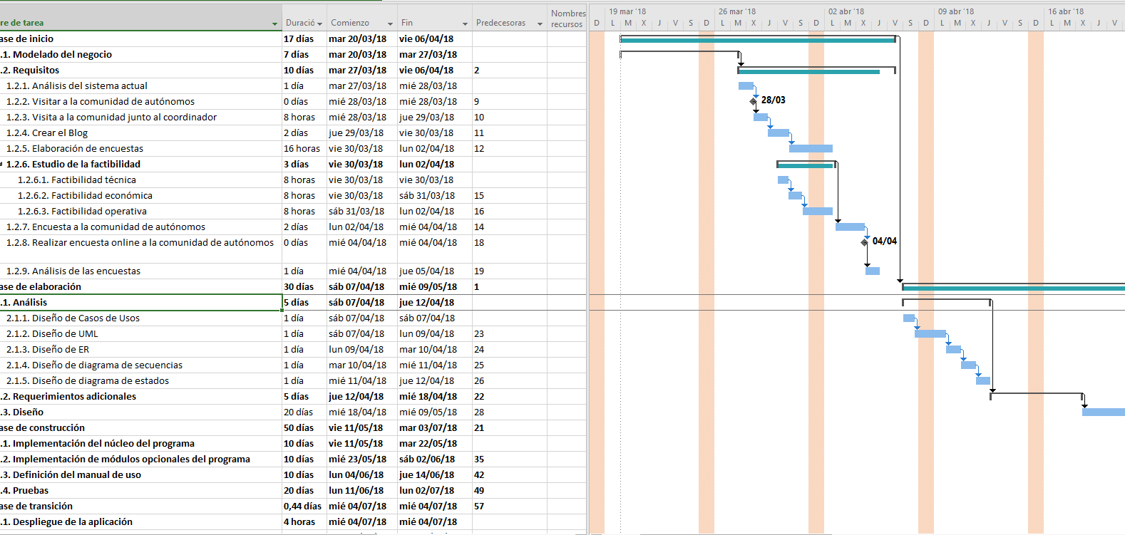
Planificación detallada
Notes:
KIRIL

Slide 18
PREDECESORAS
Detalle punto 1: Fase de inicio
Predecesora de requisitos:
Modelado del negocio
Notes:
DANI

Slide 19
Duración de holguras
Holgura final fase 1
Notes:
DANI

Slide 20
Camino crítico
No se permite demora en esta fase
Notes:
DANI

Slide 21

Preguntas

